Slide 1

서울시, 스마트범죄예방도시로

Slide 2
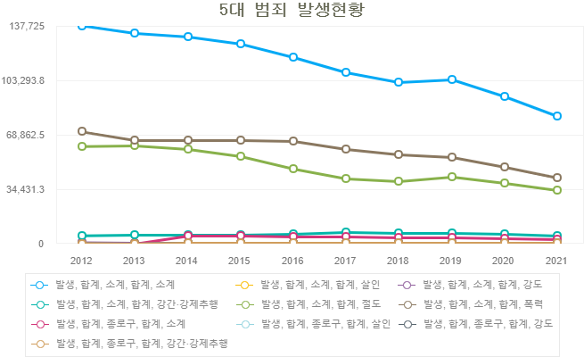
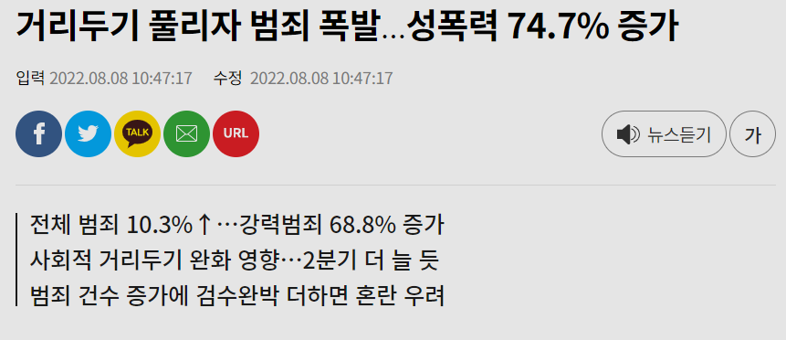
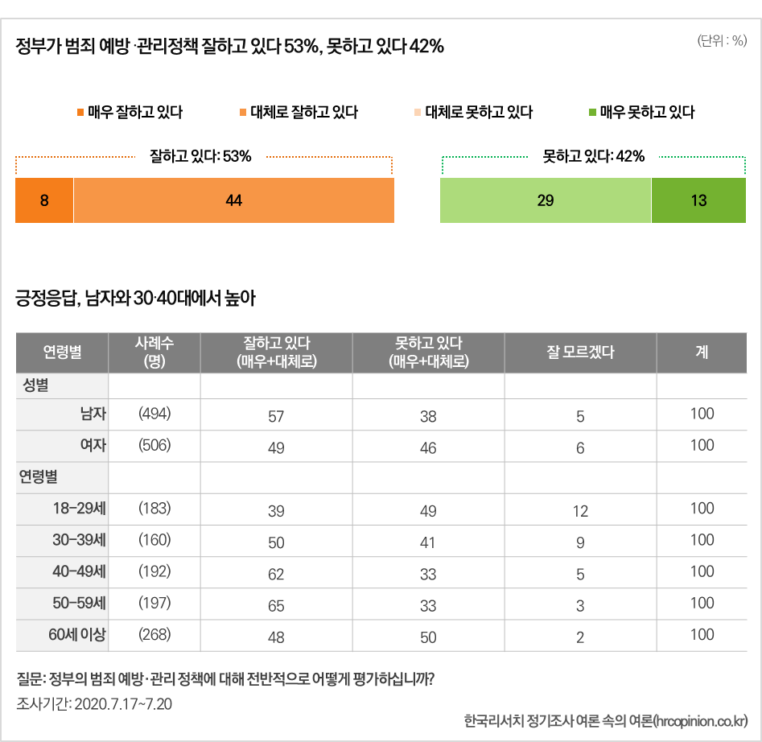
1. 주제 선정 배경
[코로나 전 감소하는 범죄율]
[코로나 이후 증가하는 범죄율]
[범죄 예방정책에 대한 낮은 만족도]
코로나 펜데믹 이후 유동인구의 감소와 외국인 관광객들의 유입이 줄어들고 유흥업소들이 빠르게 문을 닫는 등의 요인으로 점차 범죄가 감소했다. 하지만 최근 위드 코로나 정책을 시행하면서 빠르게 범죄가 증가하고 있다. 따라서 우리는 현재의 치안인력으로 제대로 범죄를 막을 수 있는지 알아보기 위해 범죄에 영향을 미치는 요인들은 분석하고 범죄 위험예측모형을 만들었다.

Slide 3
2. 분석 데이터 선정
데이터명 | 시점 | 사용용도 | 출처
5대 범죄 발생현황 | 2015 – 2019 | 범죄율 데이터 파악 | 서울 열린데이터 광장
용도지역 현황 | 2020 | 범죄율 데이터 파악 | 서울 열린데이터 광장
서울시 식품위생업 현황(동별)통계 | 2015 – 2019 | 유흥업소 파악 | 서울 열린데이터 광장
서울시 숙박업 현황(구별) 통계 | 2015 – 2019 | 유흥업소 파악 | 서울 열린데이터 광장
서울시 주민등록인구 통계 | 2022.9 | 인구 데이터 파악 | 서울 열린데이터 광장
서울시 개발제한구역 통계 | 2015 – 2019 | 도시 환경 데이터 파악 | 서울 열린데이터 광장
서울시 자치구 년도별 cctv 설치 현황 | 2012 – 2021 | 도시 환경 데이터 파악 | 서울 열린데이터 광장
서울시 인구밀도 (구별) 통계 | 2007 - 2021 | 인구 데이터 파악 | 서울 열린데이터 광장

Slide 4
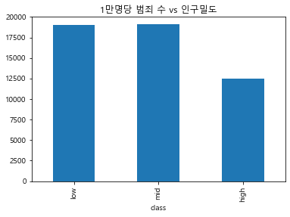
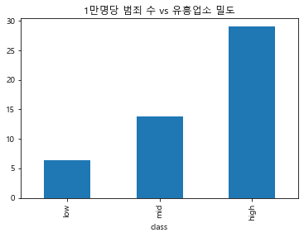
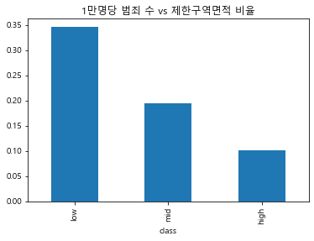
3. 분석 대상변수 선정
2015-2019년 기준 1인당 범죄율이 가장 낮은 5개구를 low 그룹, 가장 높은 5개구를 High 그룹으로 두고, 나머지 자치구를 Mid 그룹에 배정한 뒤, 각 그룹에 대하여 변수들의 분포를 관찰하였다.
인구밀도의 경우, 1만명 당 범죄 수가 많은 지역에서 더 낮게 나타났다.
제한구역면적 비율의 경우, 1만명 당 범죄수가 높을 수록 더 적은 것으로 나타났다.
유흥업소 밀도의 경우, 1만명 당 범죄 수가 많을 수록 높게 나타났다.
도로율의 경우, 1만명당 범죄수가 높을 수록 더 높은 것으로 나타났다.

Slide 5
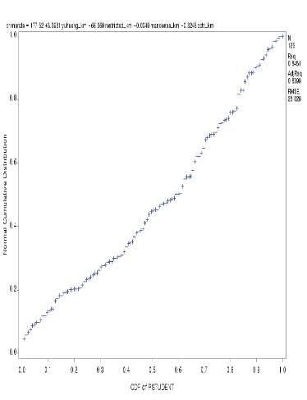
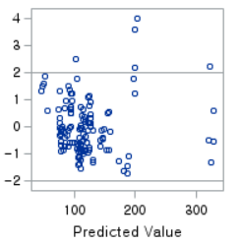
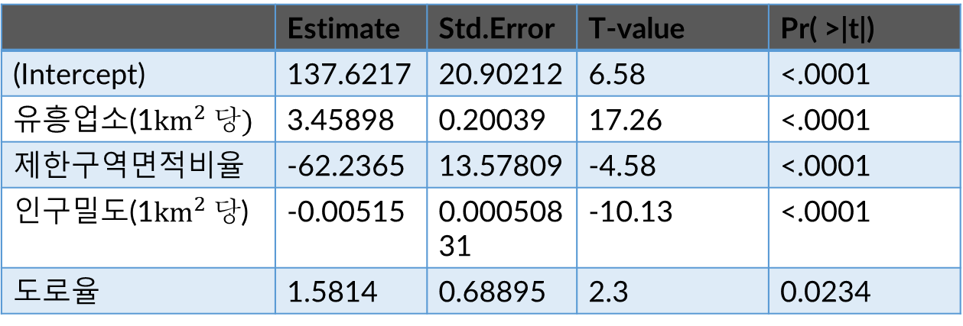
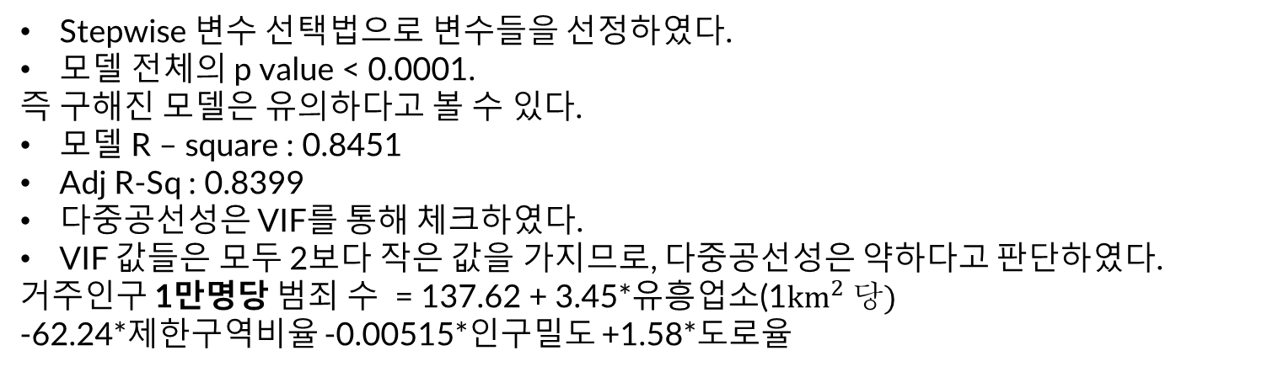
4. 모델 선정
 | Estimate | Std.Error | T-value | Pr( >|t|)
(Intercept) | 137.6217 | 20.90212 | 6.58 | <.0001
유흥업소(1${km}^{2} 당)$ | 3.45898 | 0.20039 | 17.26 | <.0001
제한구역면적비율 | -62.2365 | 13.57809 | -4.58 | <.0001
인구밀도(1${km}^{2} 당$) | -0.00515 | 0.00050831 | -10.13 | <.0001
도로율 | 1.5814 | 0.68895 | 2.3 | 0.0234
모형 타당성 검증
QQ-PLOT을 참고하면, 주어진 데이터는 정규성을 만족한다. | R-student 잔차 플롯을 보면, 소수 Outlier 을 제외하고 특별한 패턴이 보이지 않으므로 오차의 등분산성 가정을 만족한다고 본다,
Stepwise 변수 선택법으로 변수들을 선정하였다.
모델 전체의 p value < 0.0001.
즉 구해진 모델은 유의하다고 볼 수 있다.
모델 R – square : 0.8451
Adj R-Sq : 0.8399
다중공선성은 VIF를 통해 체크하였다.
VIF 값들은 모두 2보다 작은 값을 가지므로, 다중공선성은 약하다고 판단하였다.
거주인구 1만명당 범죄 수 = 137.62 + 3.45*유흥업소(1${km}^{2} 당)$
-62.24*제한구역비율 -0.00515*인구밀도 +1.58*도로율

Slide 6
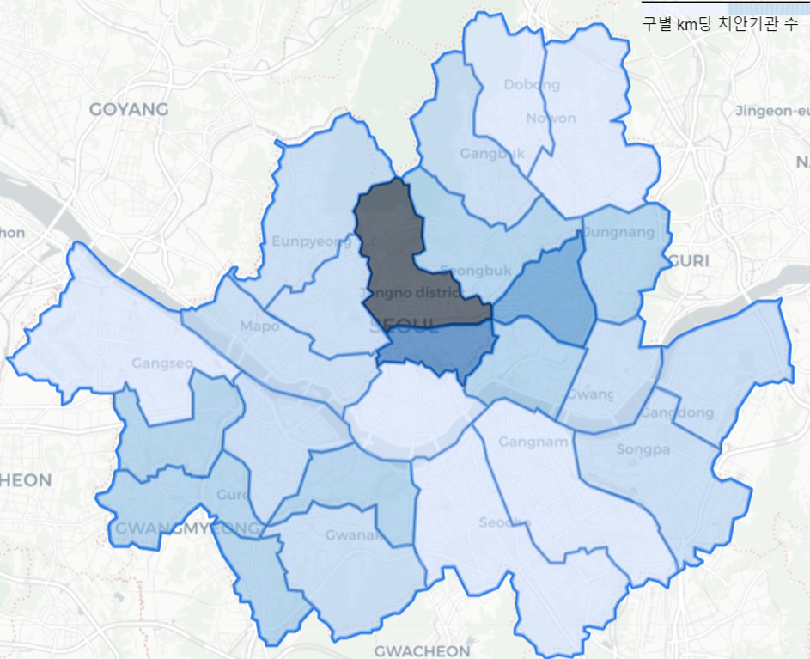
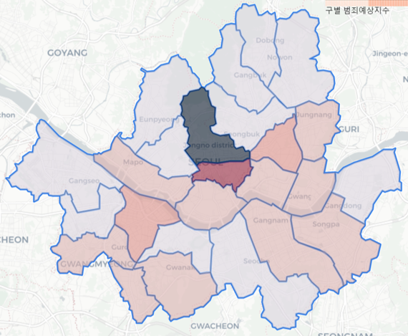
5. 분석 결과
서울시 구별 치안기관수
분석 결과 관악구, 강남구, 용산구가 예측된 위험도에 비해서 치안기관수가 부족한 것으로 나타났다.
또한 동작구, 양천구는 예측 위험도 보다 많은 치안기관수가 관측되었다.
따라서 지구대 파출소등 추가적인 경찰자원을 투입할 때에는 관악구, 강남구, 용산구를 우선하여 이러한 구들의 치안기관의 수를 증가 시켜야 한다.
또한 도시개발 측면에서 봤을 때 개발제한구역을 개발하게 된다면 범죄율과 양의 상관관계를 가지는 유흥시설 등을 많은 상업지역지구로 바꾸기보다는 음의 상관관계를 갖고 있는 주거지역을 증가시켜야 서울시의 범죄를 줄일 수 있을 것이다.
서울시 구별 범죄예상지수

